Slide 1
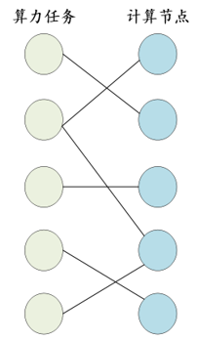
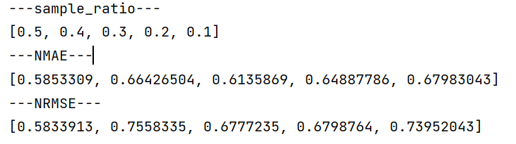
Graph
MSE loss
取随机子图
GNN
…
…
3 layers
MSE loss
重复五次实验：
随机子图

Slide 2
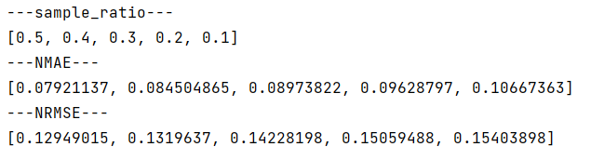
MLP
Model features
MLP
Mse loss
真实时延
Device features
预测时延
重复五次实验：

